Slide 2
בי"ס "היובל" מציג:
קורסי הבחירה לשנה"ל תשפ"ד לכיתות א-ב
יוצאים לדרך

Slide 3
מתי ?
ב"שישי אקדמי"
בשעה השלישית
מייד אחרי ההפסקה הגדולה
תחילת קורסי הבחירה
מייד אחרי חנוכה
ביום שישי בתאריך 22/12/23

Slide 4
מה בקורס ועם מי?
1. הטקסט לובש צורה- אמנות בעקבות שירי ילדים - עם רמית
2. מציירים חיות – עם ורוניק *
3. אנגלית בכיף – עם מיכל שמעני *
4. ספרים ומאכלים - עם דפנה
5. גלילונה – עם דבי כהן
6. חי-בר בהיובל – עם גלית

Slide 5
1.

Slide 6
2. שם הקורס: מציירים חיות
מקום הקורס:

Slide 7
3. שם הקורס:
מה בקורס:
לומדים אנגלית בחכמה, בהנאה
ובכיף באמצעות משחקים ,שירים מיוחדים וגם ריקודים...
בקורס תגלו עד כמה פשוט-
ללמוד אנגלית בקלי קלות.
זה פשוט וקל- בוחרים במיכל!!!!
מקום : כיתה ב'2

Slide 8
4. שם הקורס: ספרים ומאכלים
שם המורה: דפנה פרוימוביץ
במהלך הקורס נערוך הכרות טעימה עם ספרים העוסקים במאכלים.
אנו נקרא את הספרים בטעם של מרק דלעת , קציפת תותים, הר של קצפת, כדורי שוקולד, כדורי פלאפל.
יאמי..........

Slide 9
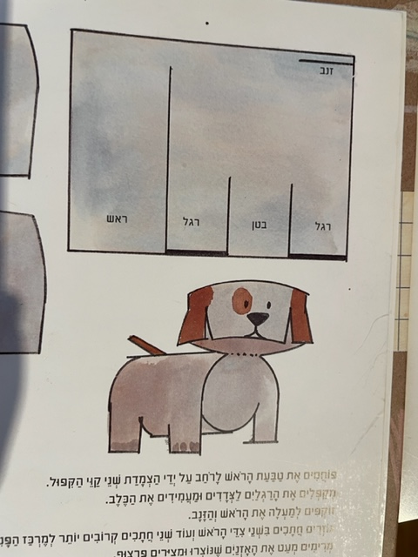
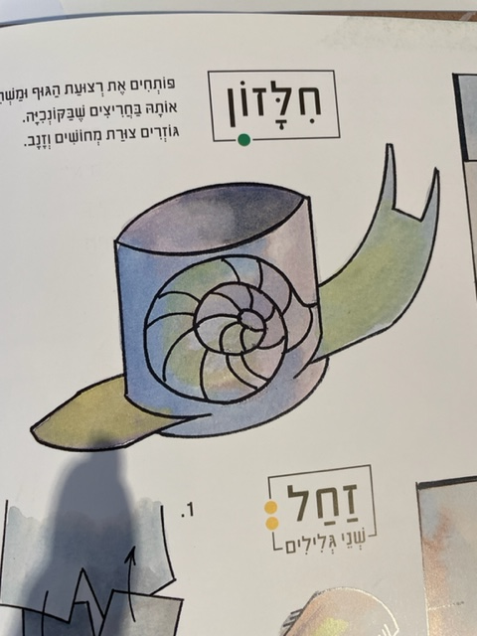
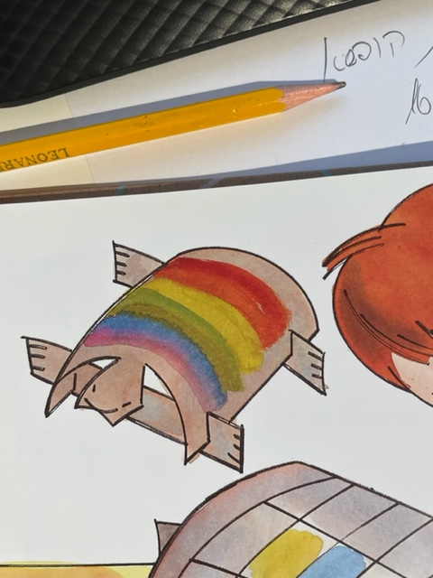
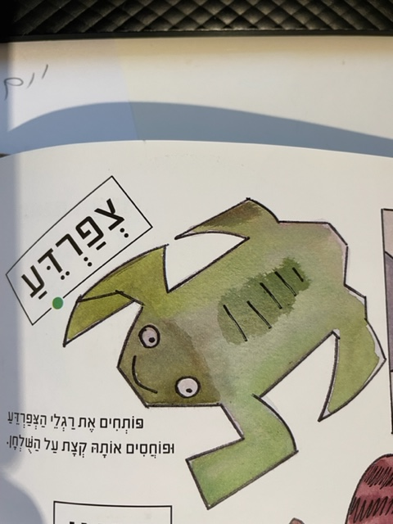
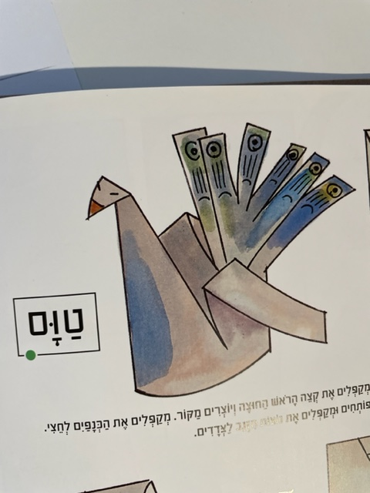
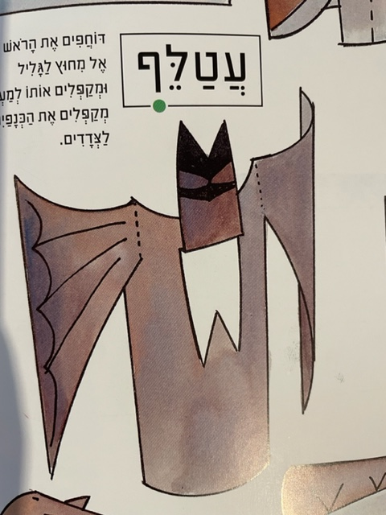
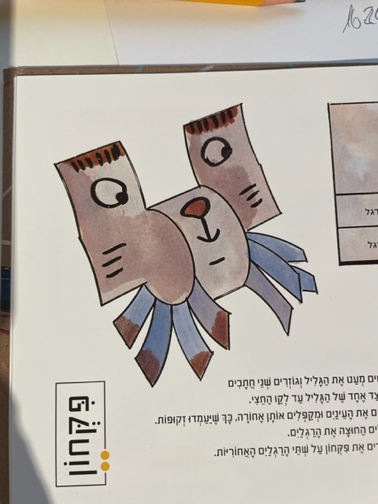
5. שם הקורס:גלילונה
המורה המנחה: דבי איפה? בבית זית
מה בקורס?
לקורס גלילונה כל מה שאנחנו צריכים זה הרבה גלילי נייר טואלט, מספריים וצבעים.
נגלה ביחד איך מכינים מהם בעלי חיים ועוד יצורים.
נקרא את השיר המתאים ליצירה וניצור בהנאה!
מקום הקורס:

Slide 10
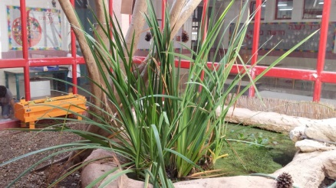
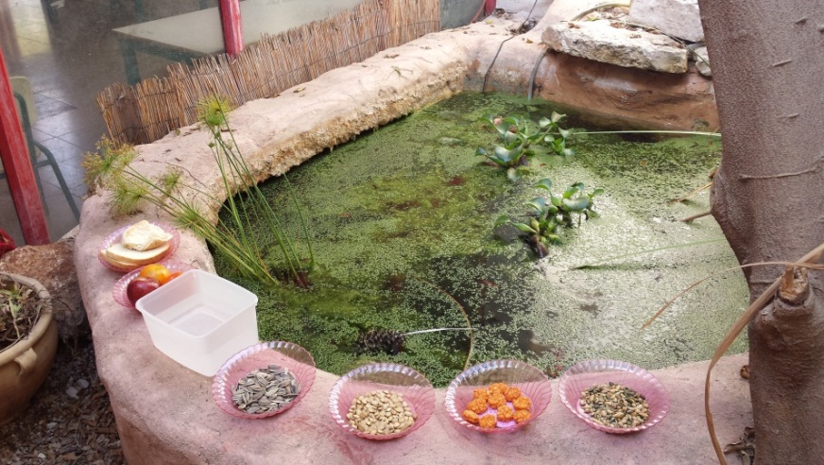
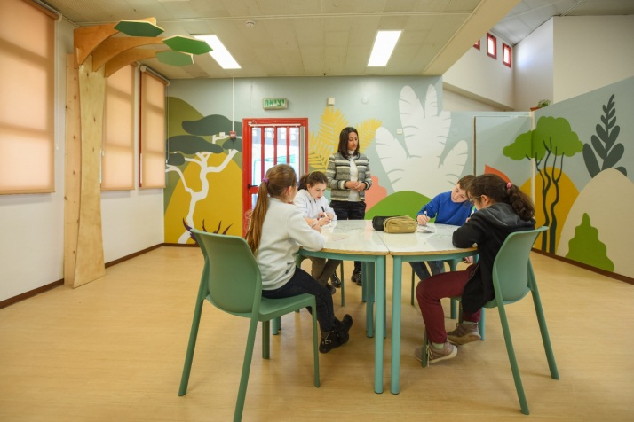
6. חי- בר "היובל"
שם המורה המנחה: גלית יפת
בואו להכיר ולזהות את ציפורי הבר בשמות, במראה ובקולות. להתקין בתי קינון לציפורים בחצר, לצפות במשקפות בציפורים, להכין פשטידת איצטרובלים ועוד
מדברי התלמידים:
"אהבתי לצאת לחצר ולצפות בציפורים במשקפות".
"אהבתי במיוחד את הכנת פשטידת האיצטרובל"
"אהבתי את המשחק לוטו ציפורים וחידון הציוצים"
בכיתה האקולוגית

Slide 11
טופס בחירה
הורים יקרים אנא סייעו לילדכם בבחירת הקורסים – מלאו טופס זה גזרו אותו והחזירו אותו למחנכת הכיתה.
שם התלמיד/ה: _________________________ כיתה : ______
כתוב/י שלוש אפשרויות שונות לקורסי בחירה בהם היית רוצה להשתתף נמק/י את בחירתך:
אפשרות ראשונה:
________________________________________________________________________________________________________________________________
אפשרות שנייה: _________________________________________________________________________________________________________________________________
אפשרות שלישית: __________________________________________________________________________________________________________________________________
חתימת התלמיד: __________ חתימת ההורים: ______________

Slide 12
לתשומת ה- את טופס הבחירה יש להחזיר עד יום ראשון הקרוב ולא יאוחר מיום שני ☺

